Slide 1
Проект Music web shop
В рамках учебной программы Яндекс.Лицей
Албу Штефан

Slide 2
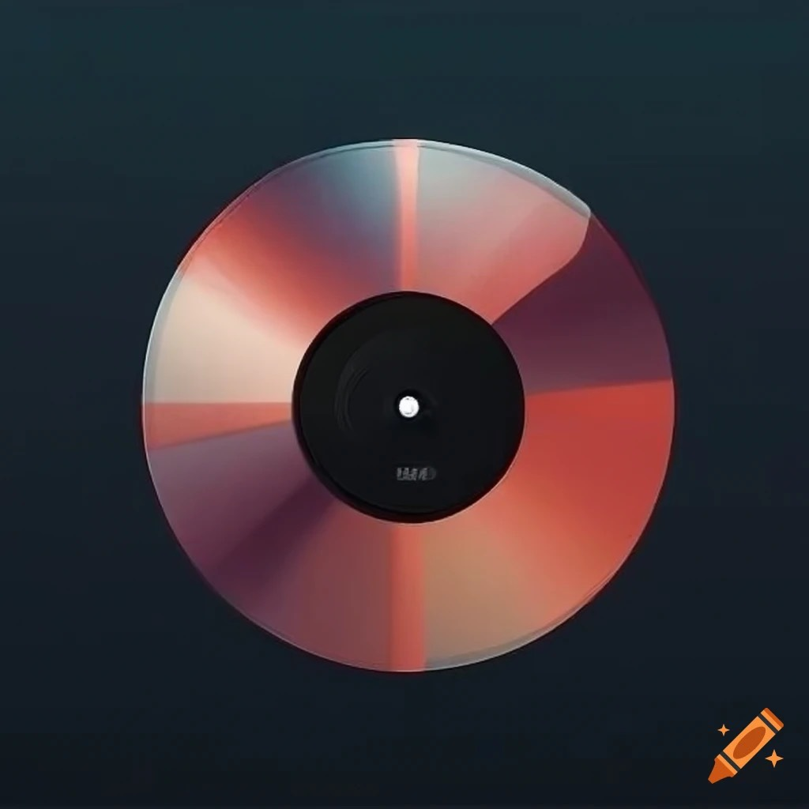
Цель проекта
Главной целью проекта было написание сайта для интернет-магазина музыкальных инструментов
Логотип сайта, сгенерированный craiyon.ai

Slide 3
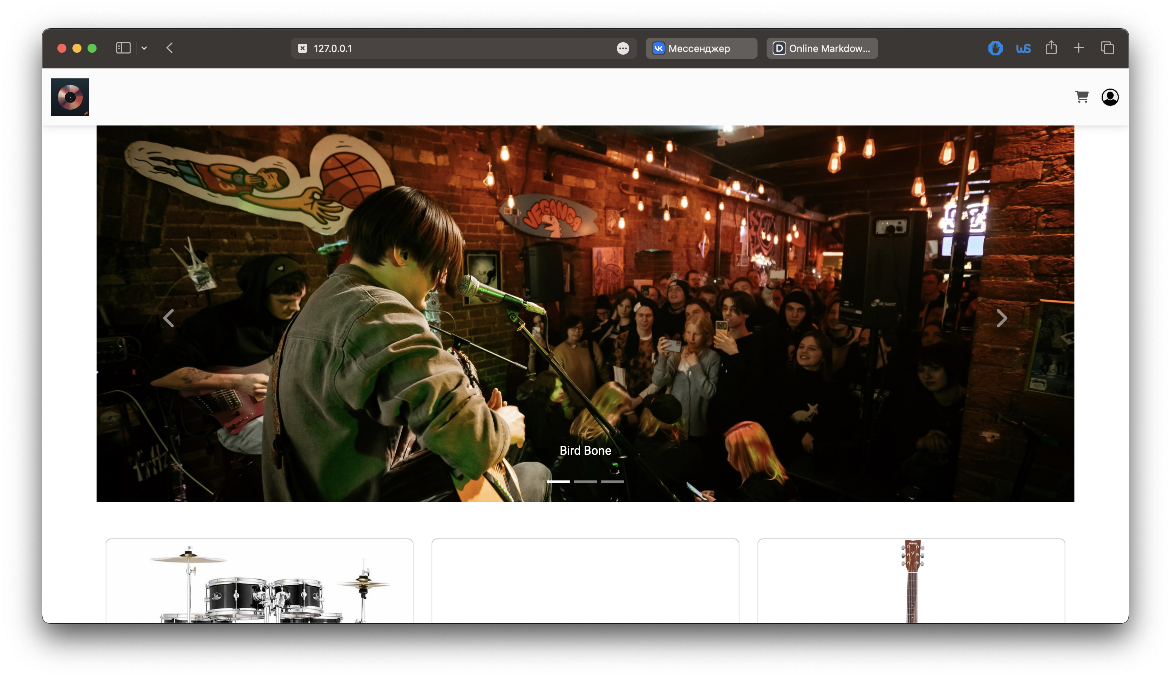
Структура сайта
На главной странице пользователь видит блок со слайдером тематических изображений

Slide 4
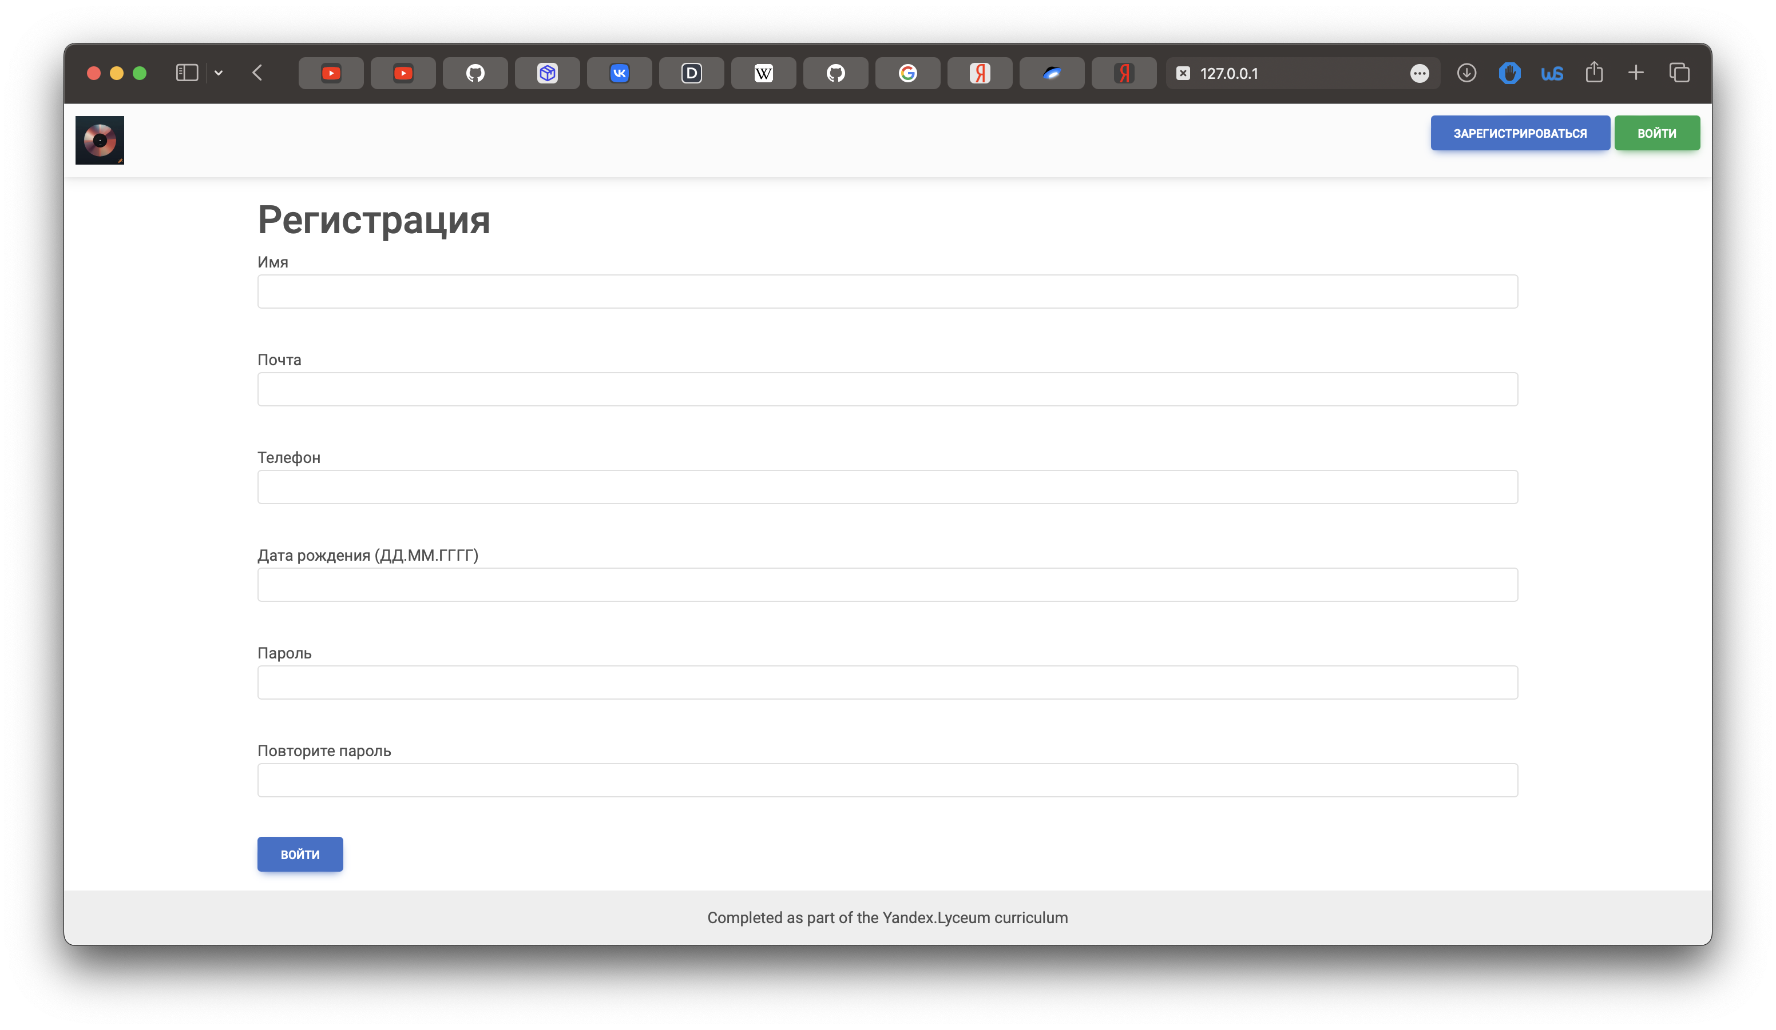
Регистрация пользователя

Slide 5
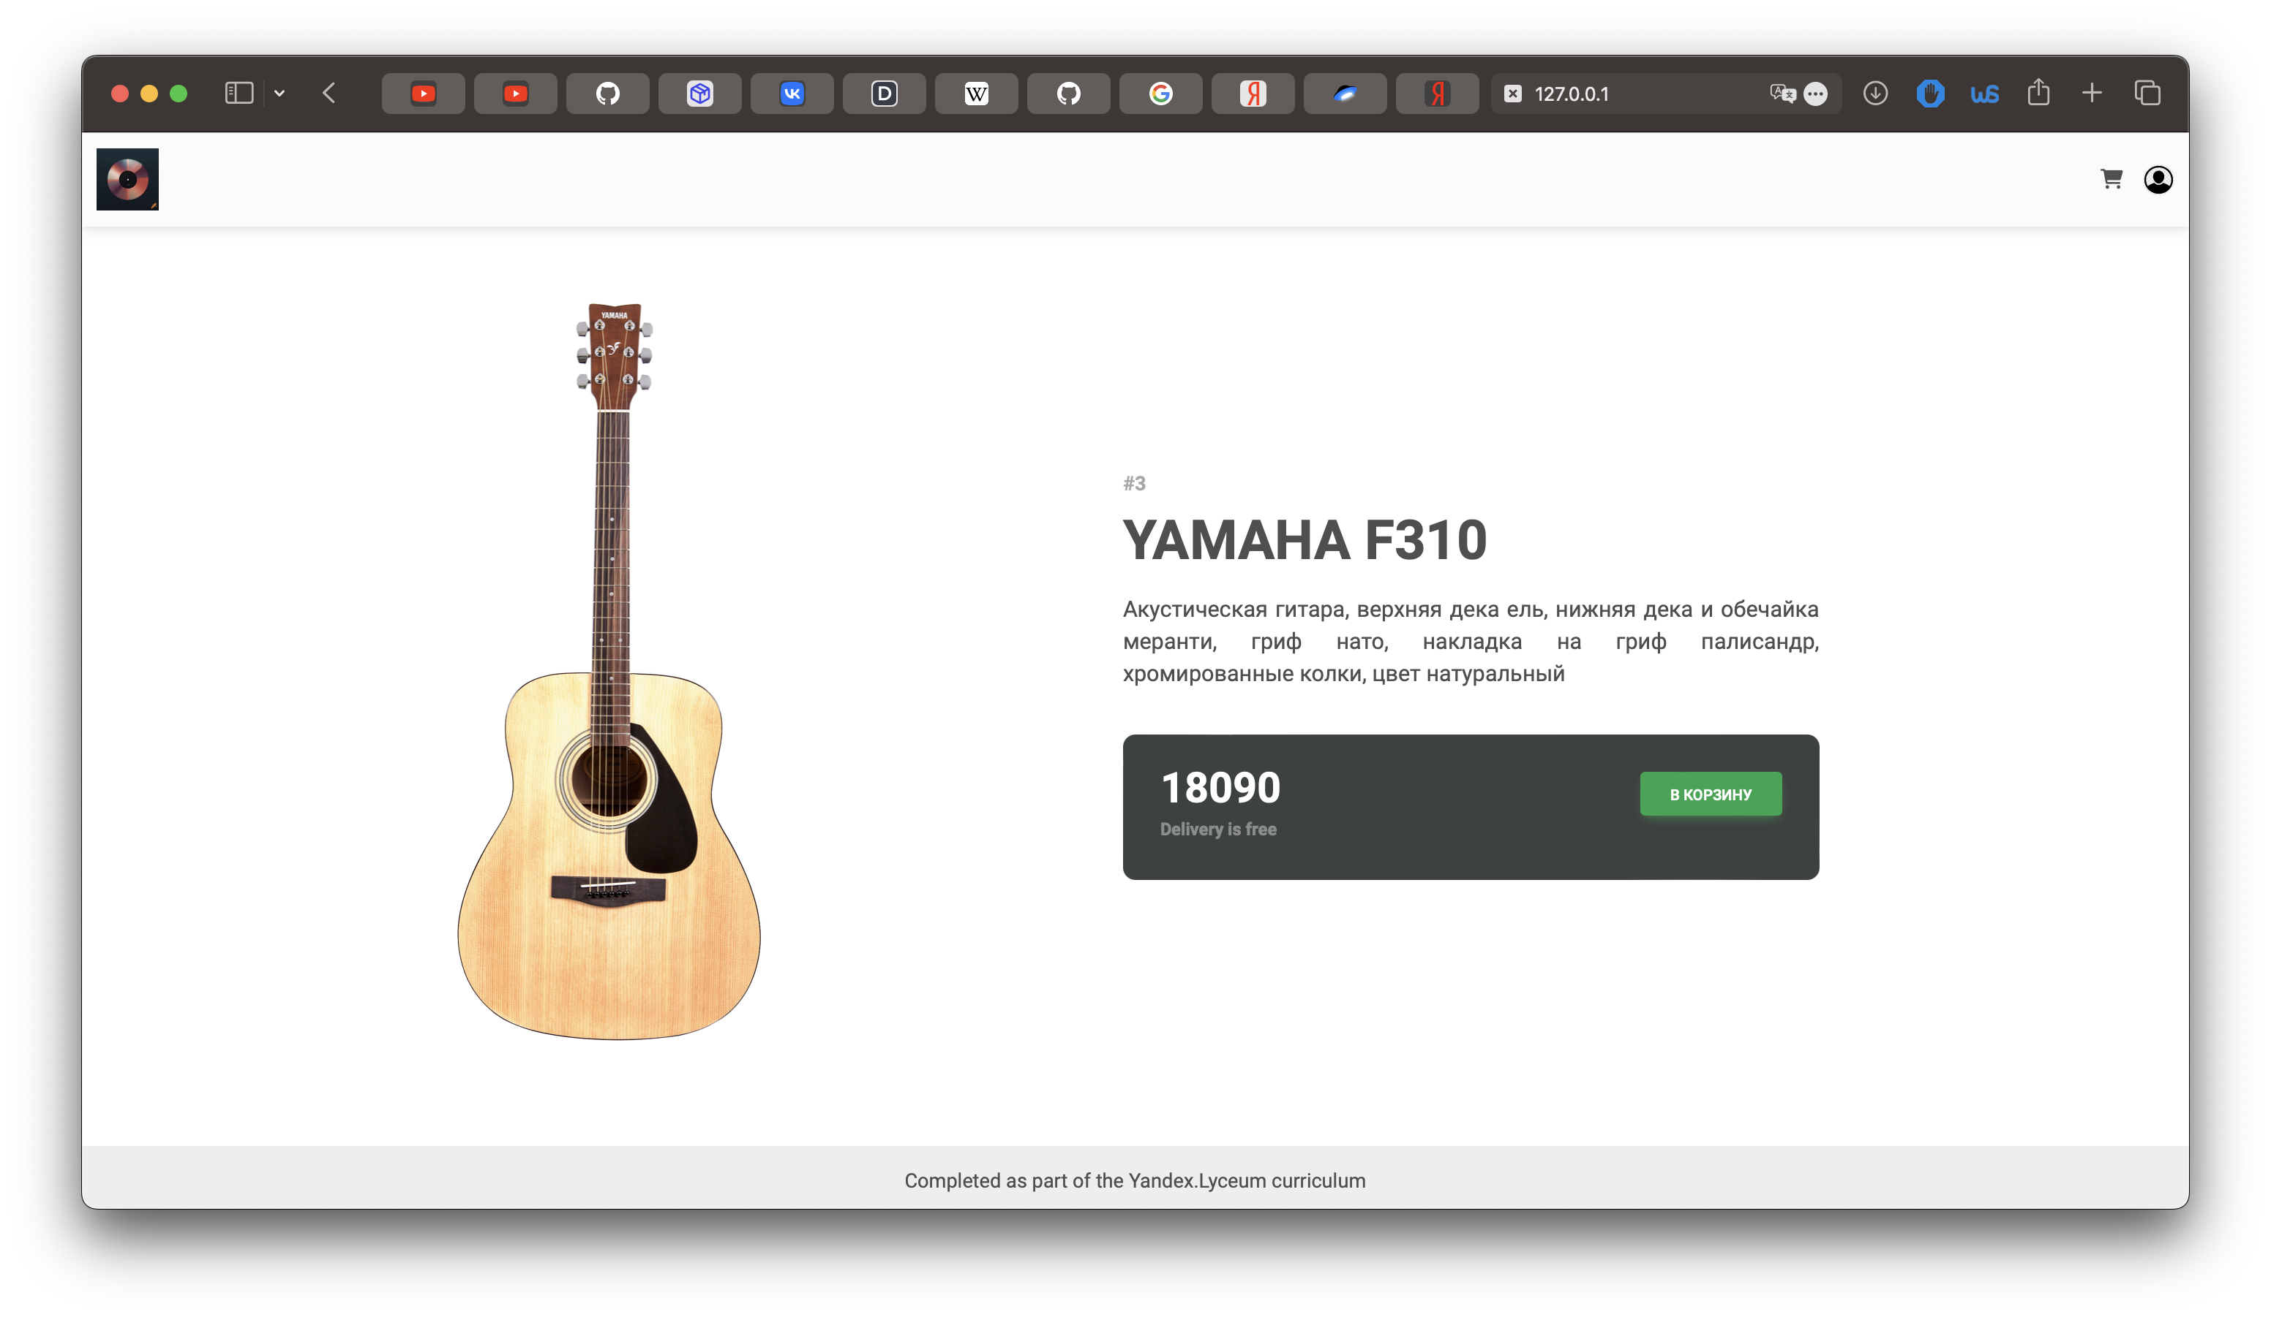
Страница товара

Slide 6
Используемые технологии
Python
MDBootstrap 5 – шаблоны HTML, CSS, JS
Flask – каркас веб-приложения
SQLAlchemy – работа с базой данных
SQLite 3 – база данных

